Slide 1

Вы откуда и куда?
Если к нам ,то заходите,
Удивиться не хотите ли?
Удивляться есть чему-
Ведь старались все в саду!

Slide 2
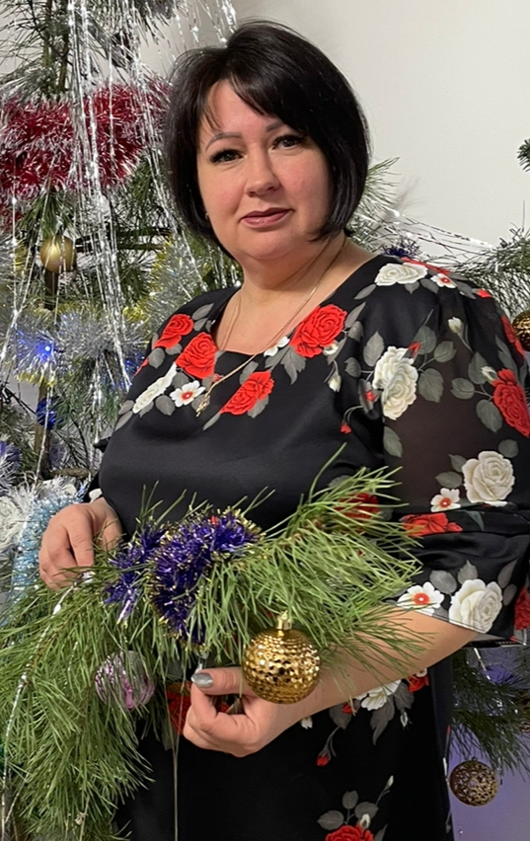
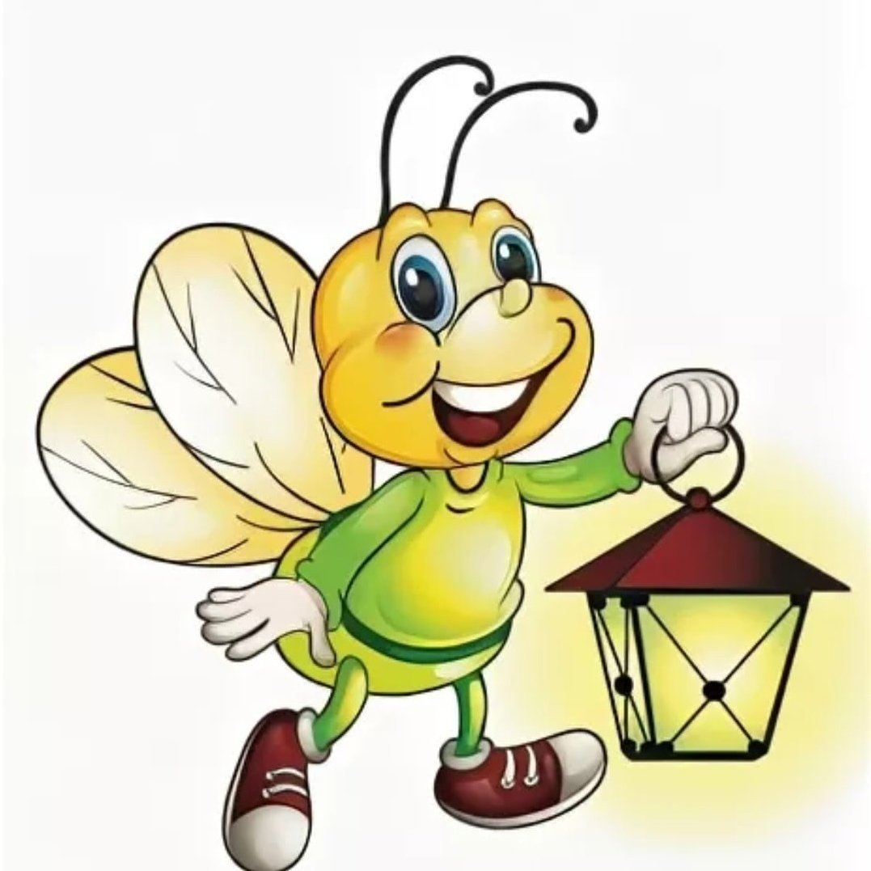
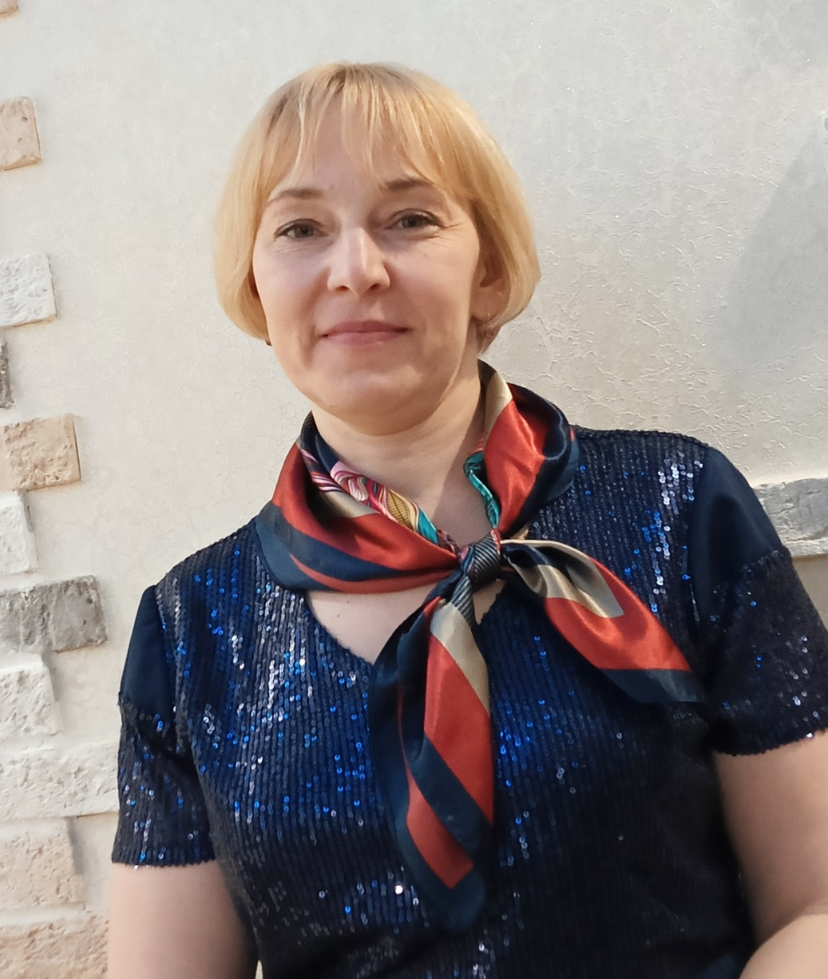
воспитатели
Мохрова Н.Б.
Соболева Л.С

Slide 3
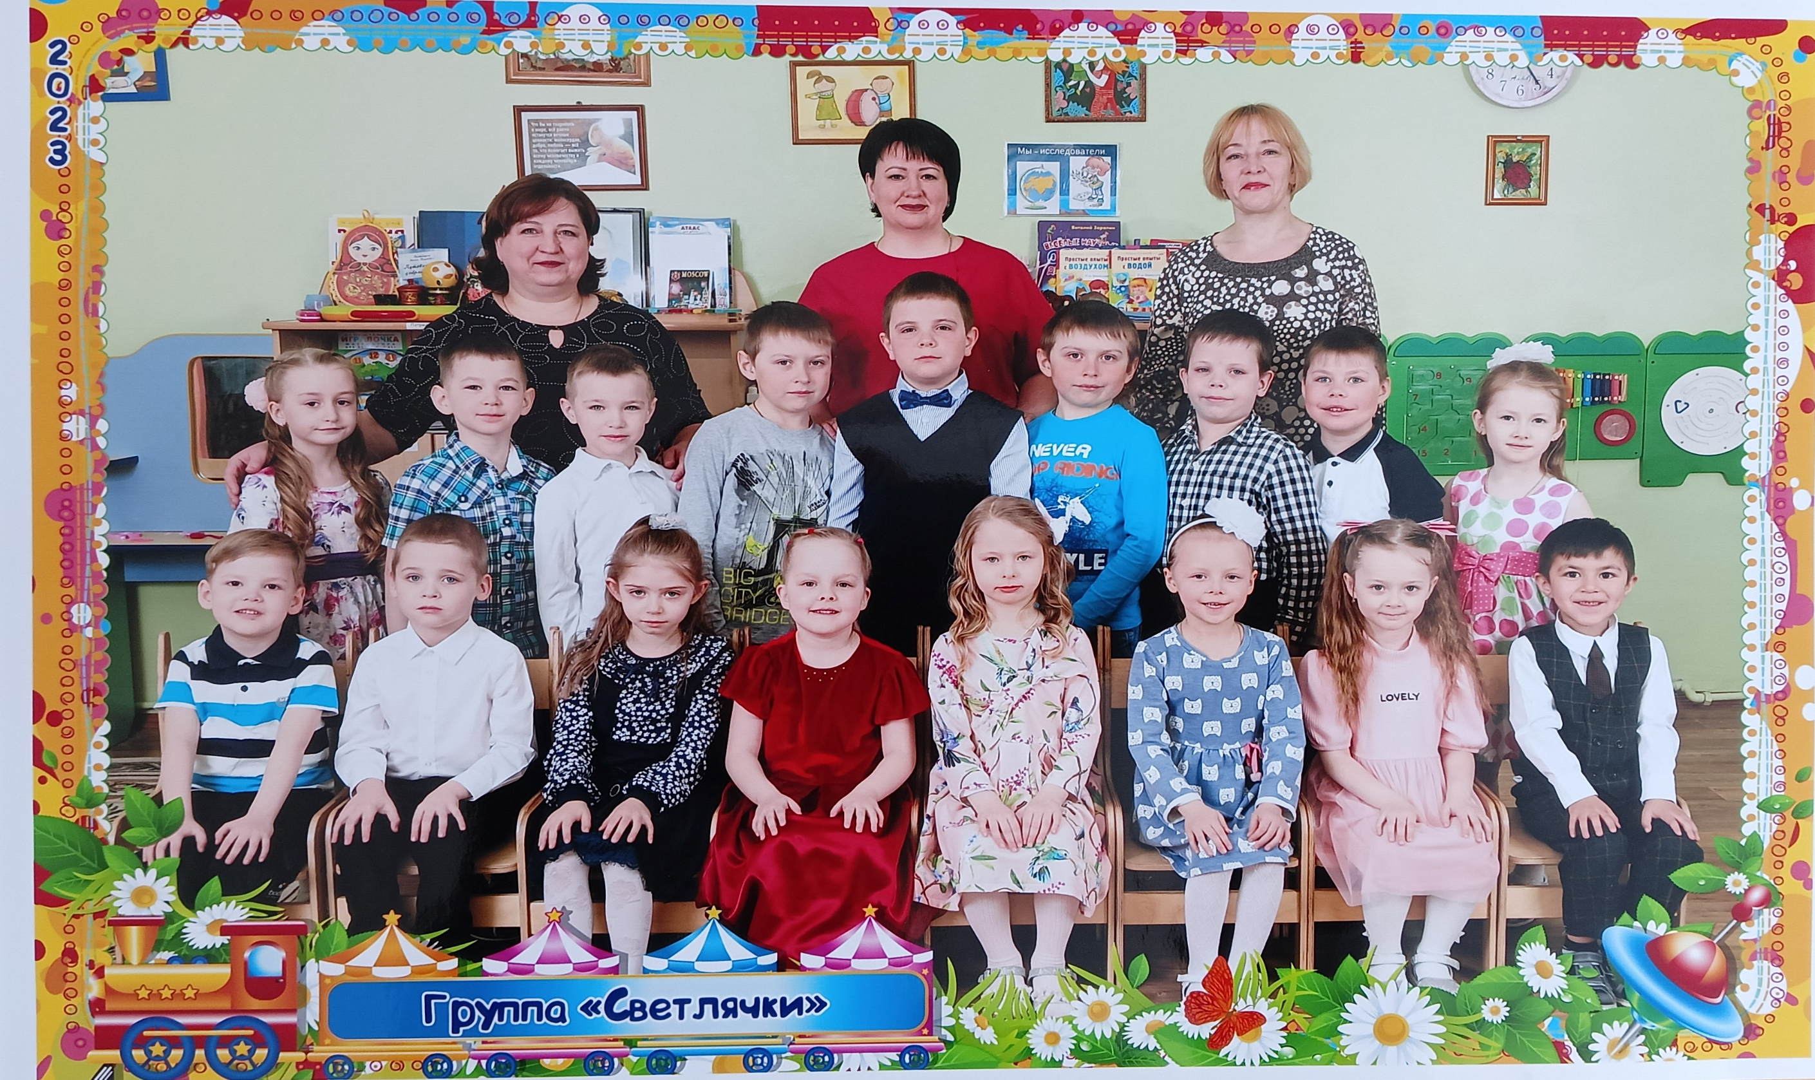
Наша группа дружная-
Умная ,послушная,
Песни распевальная и
oчень рисовальная!

Slide 4
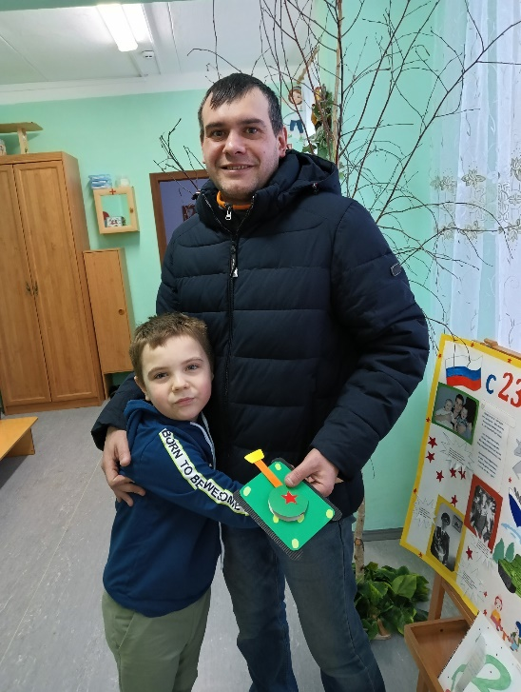
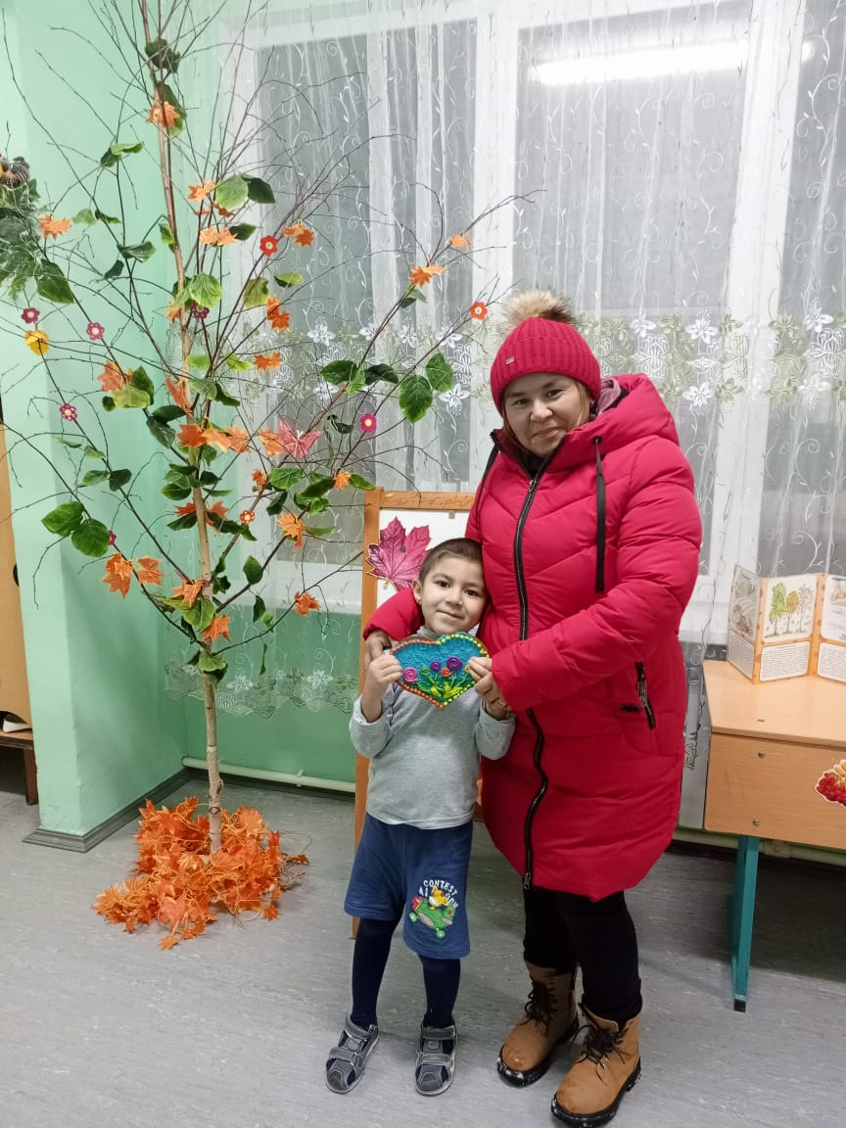
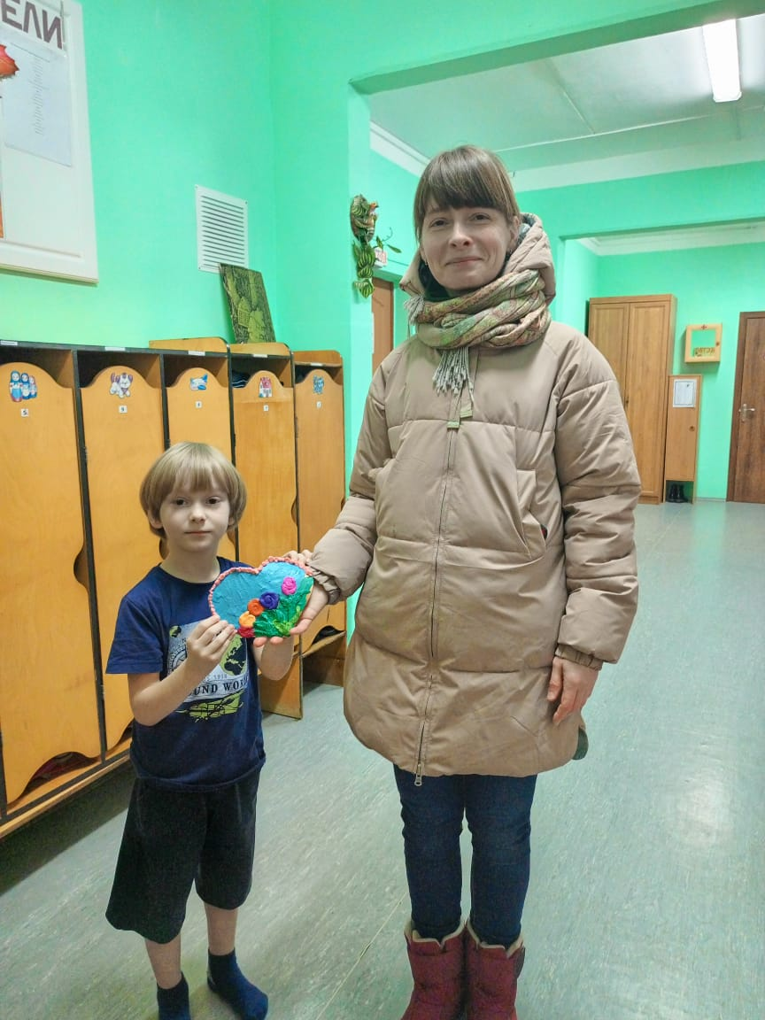
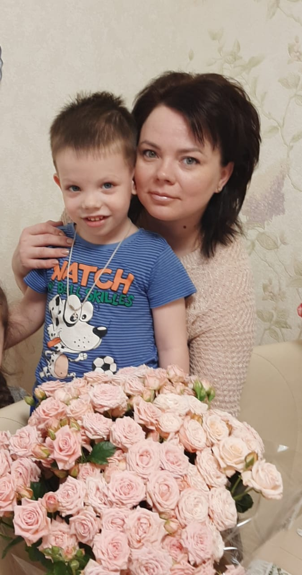
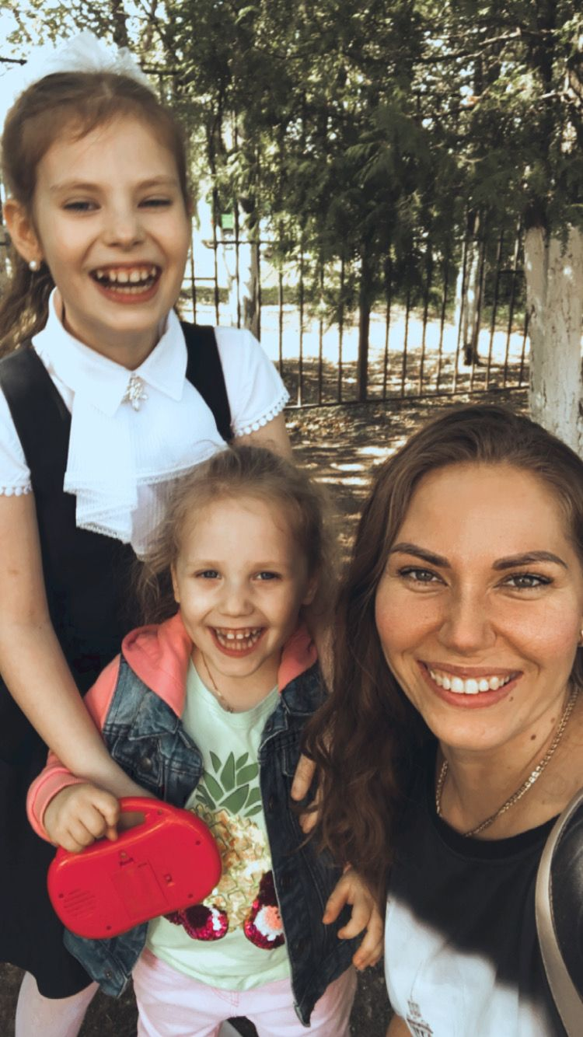
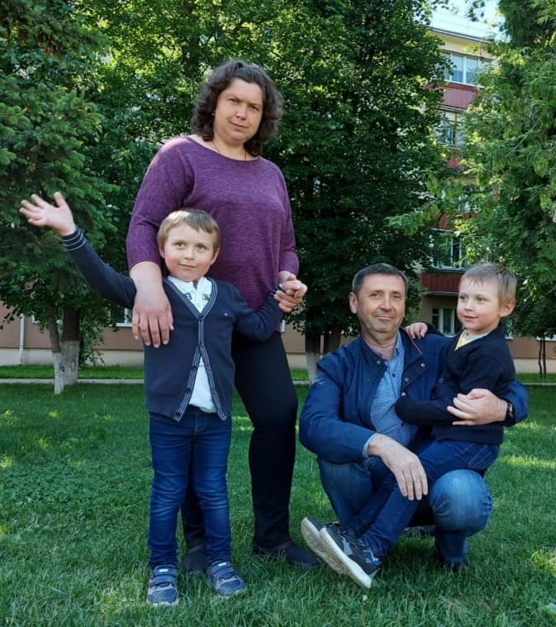
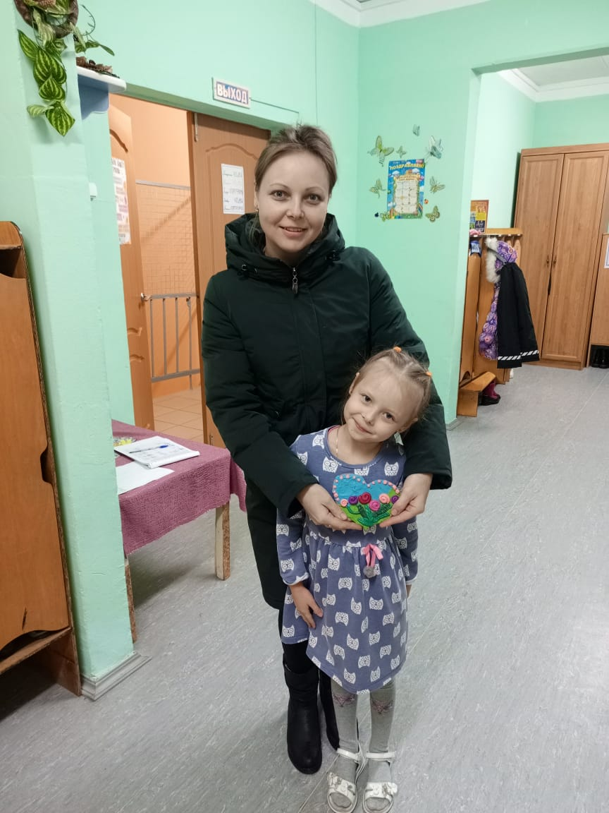
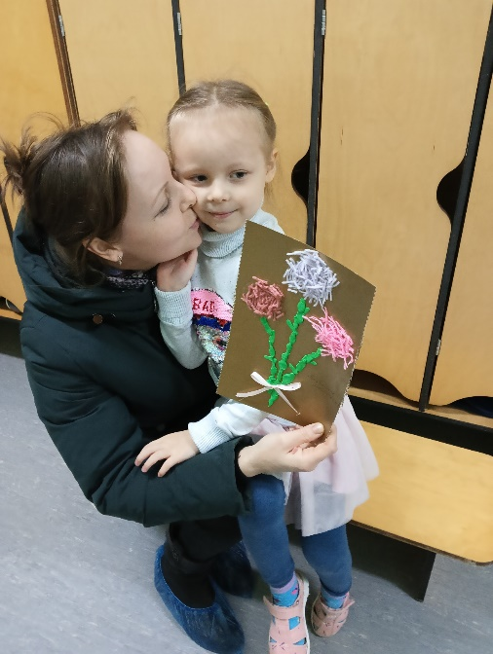
Наши любимые папы и мамы

Slide 5
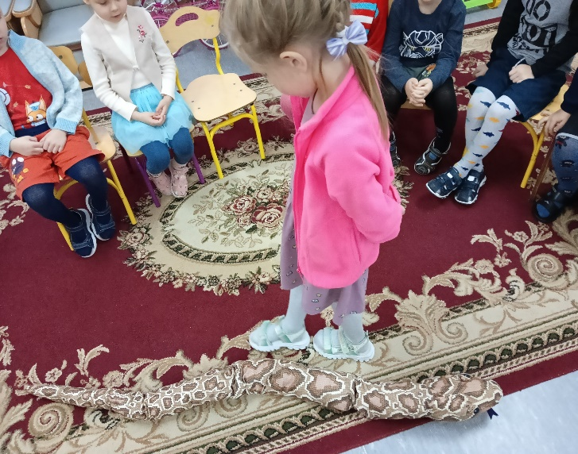
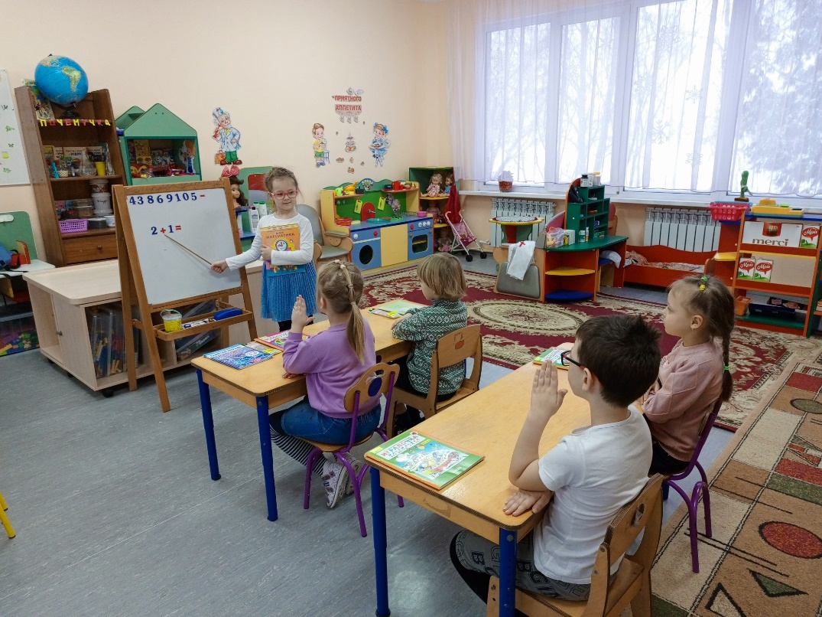
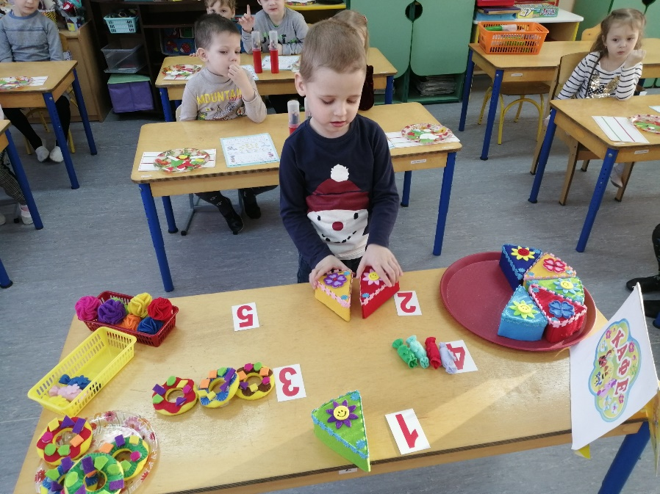
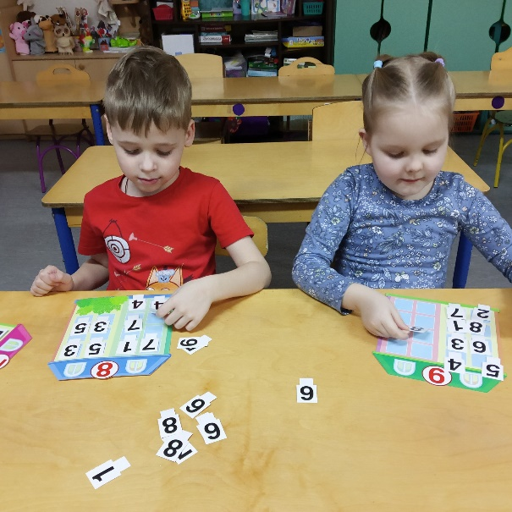
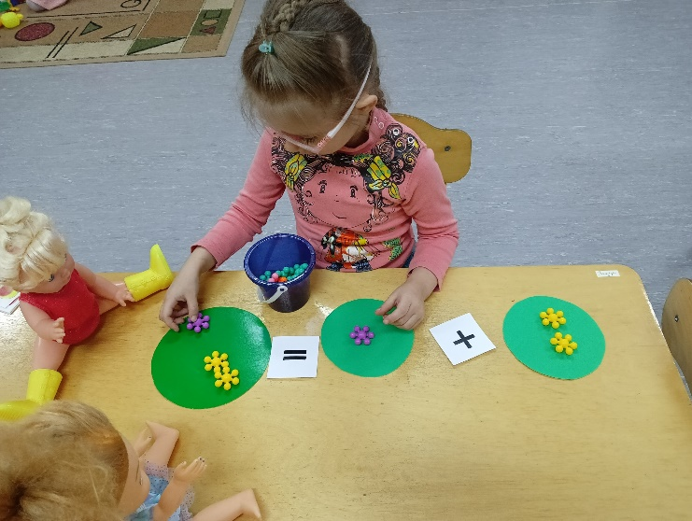
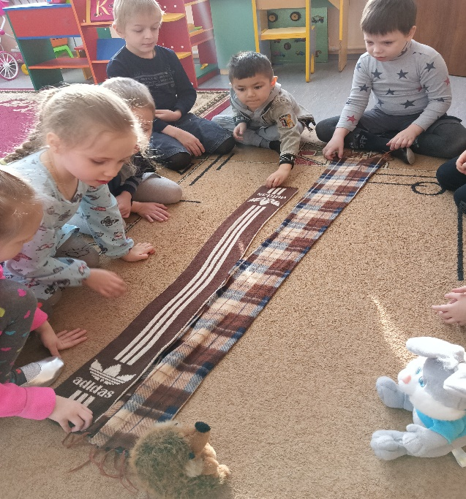
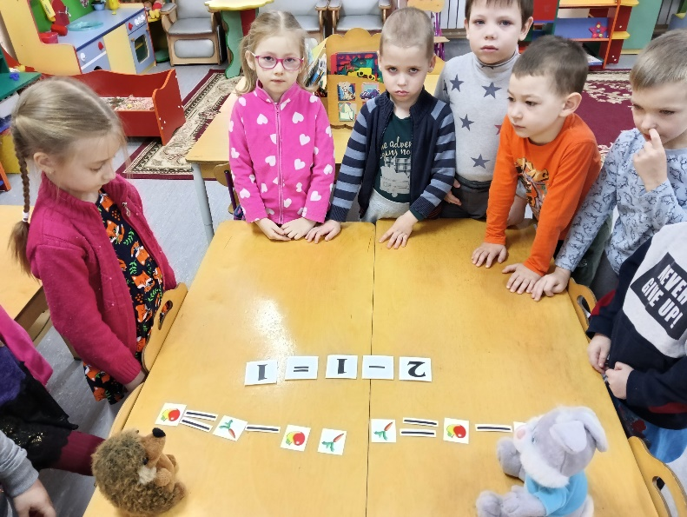
Математика,признаюсь-
Увлекательная штука!
1+2=3
6-2=4

Slide 6
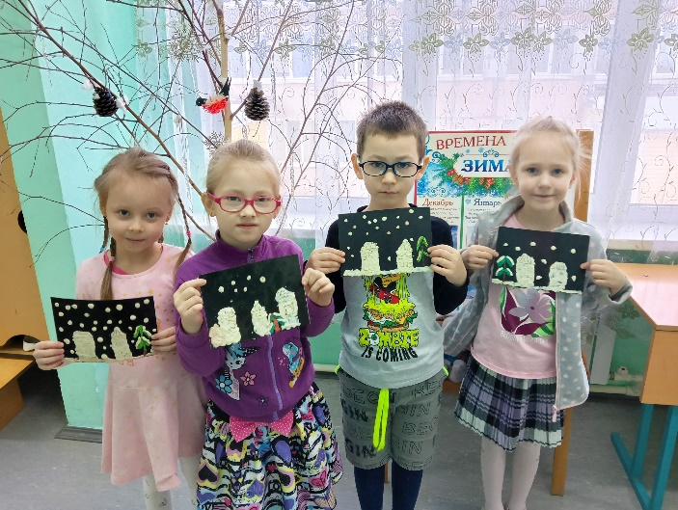
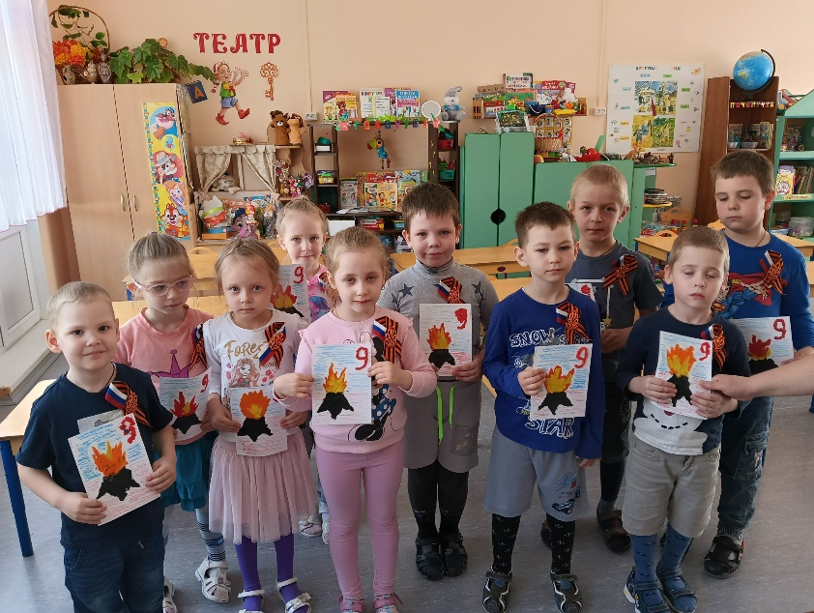

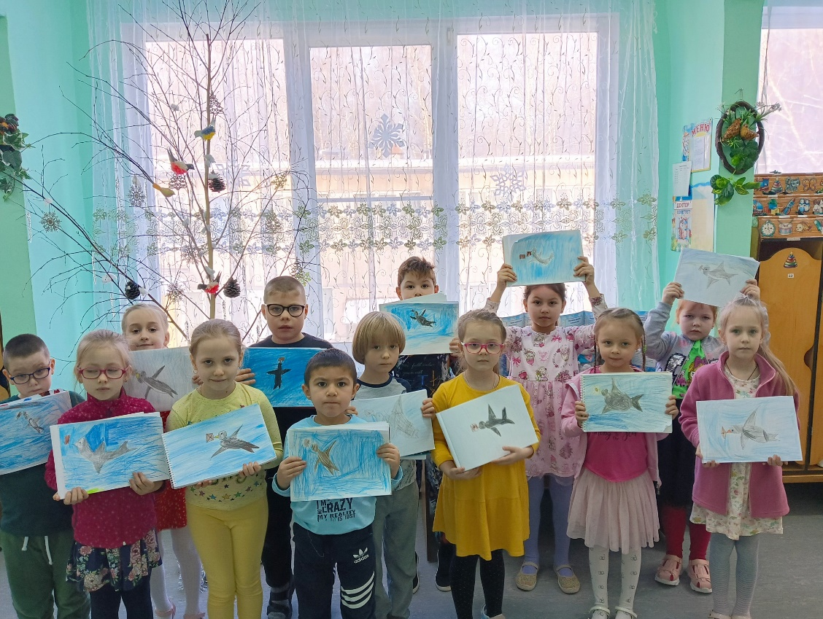
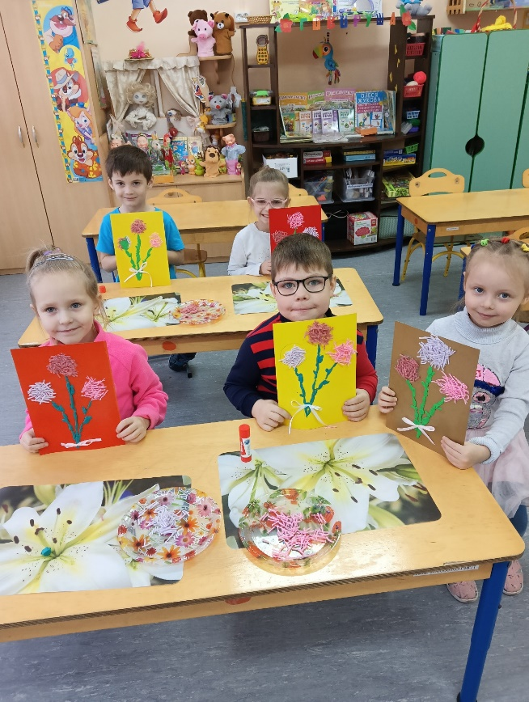
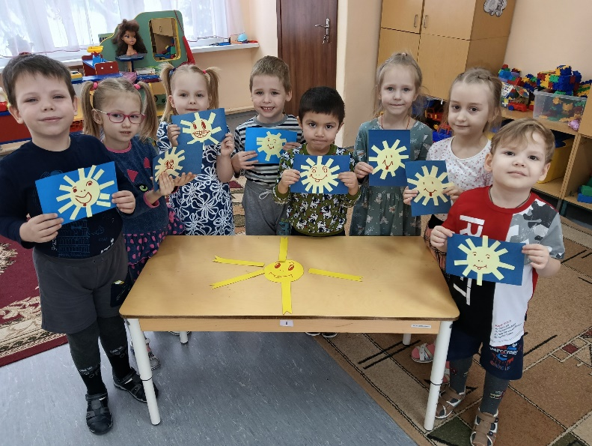
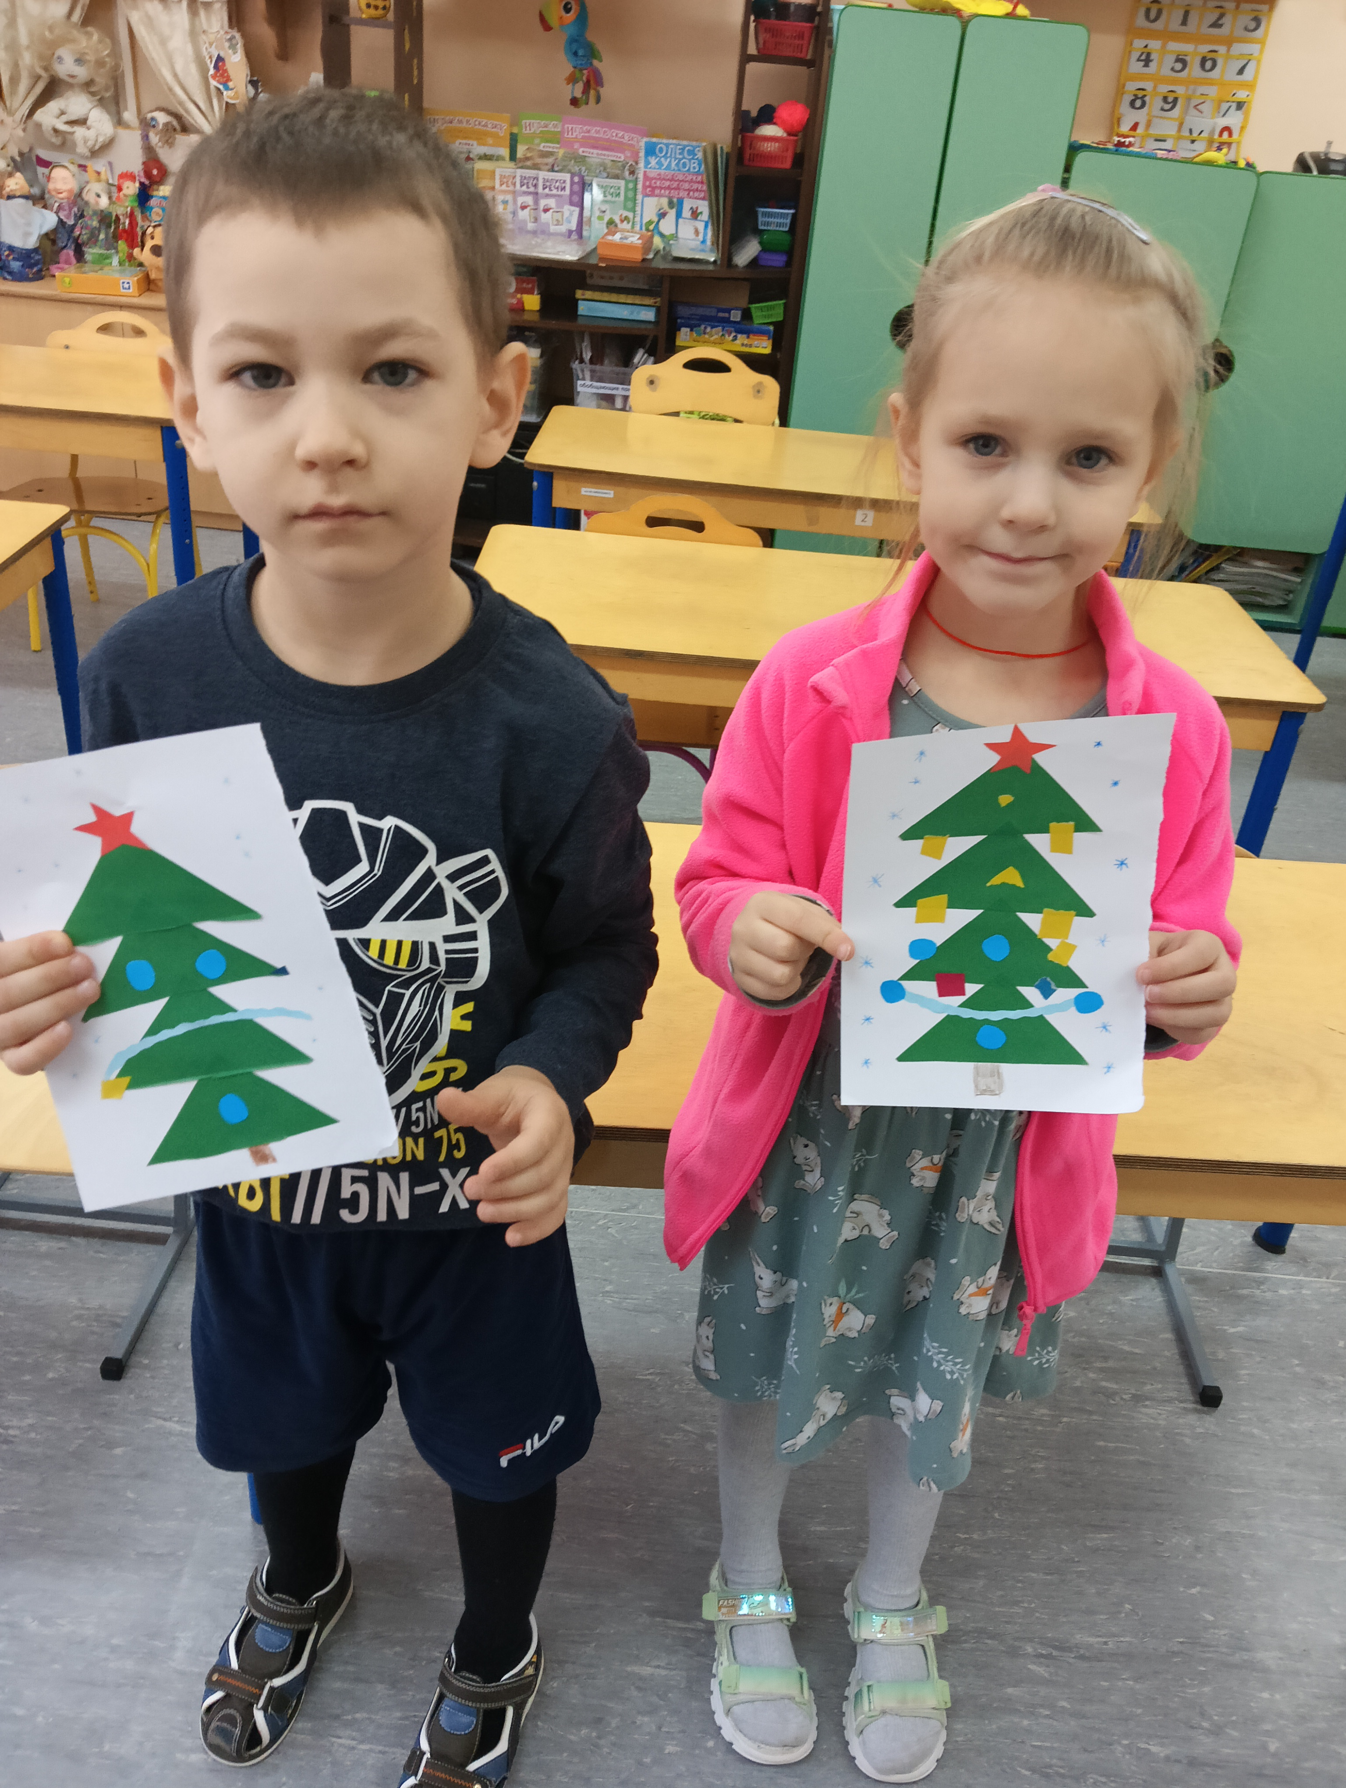
Все мы любим рисовать,
Наши руки развивать
И поэтому у нас,
Мастерская –просто класс!

Slide 7
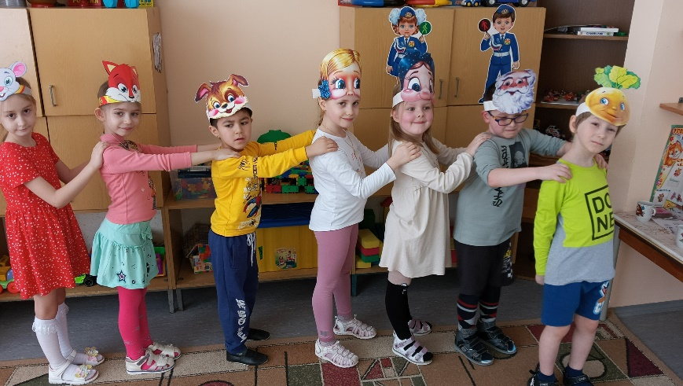
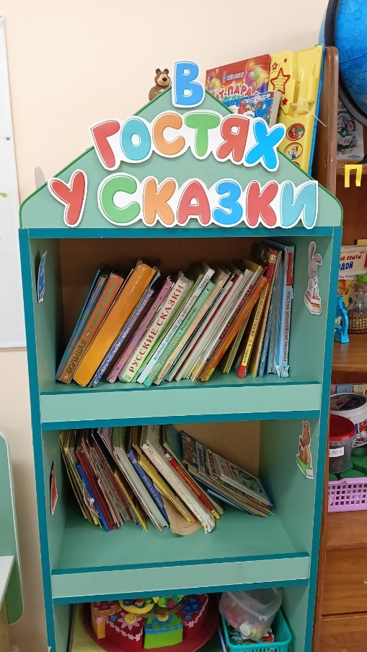
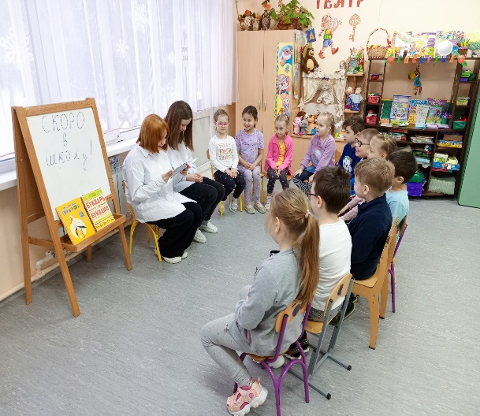
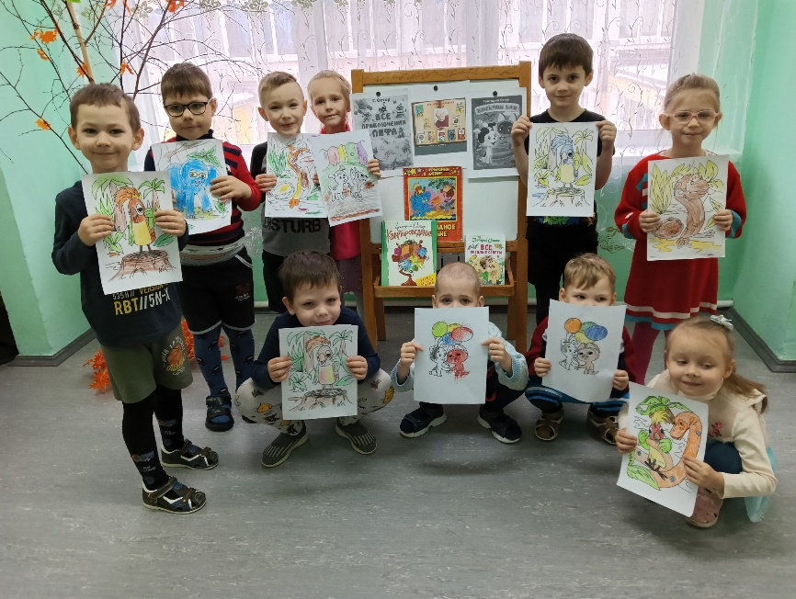
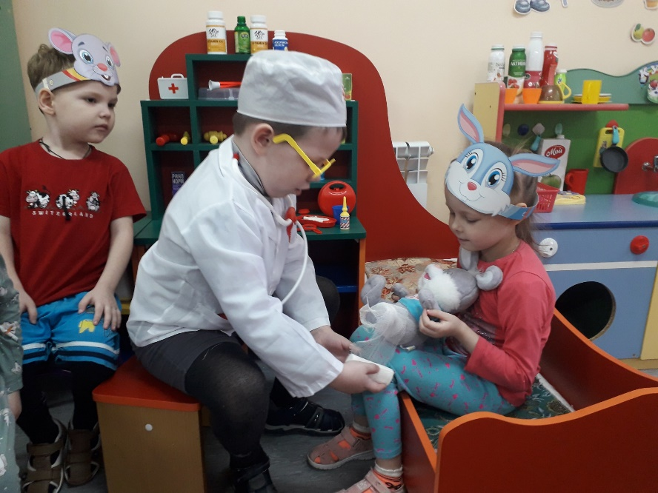
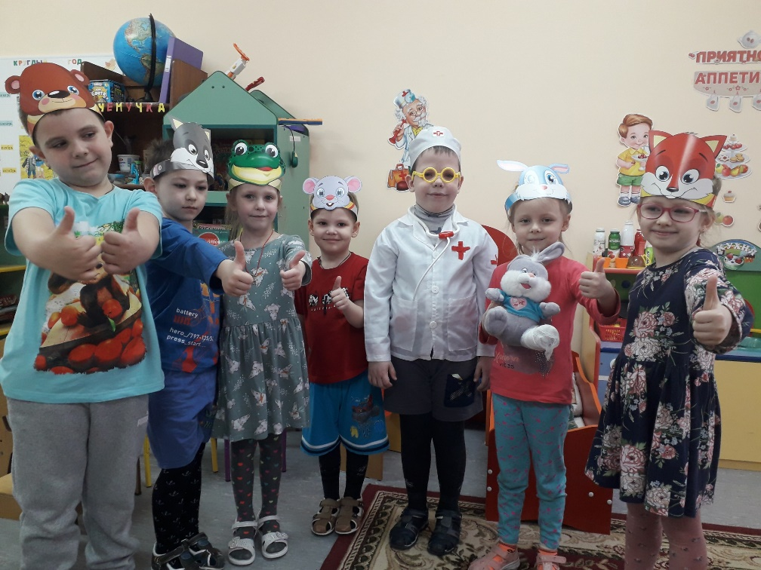
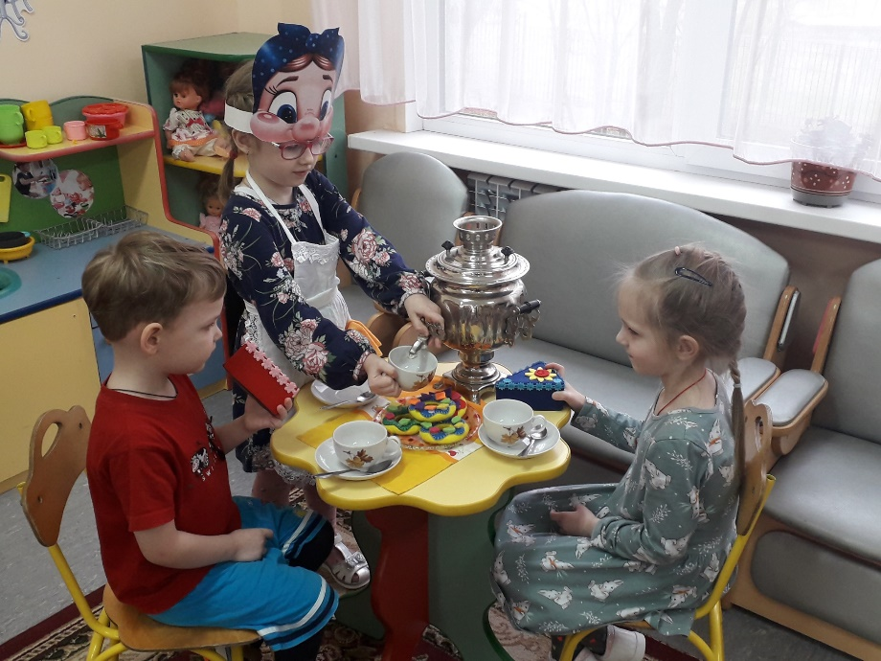
Сказки любим ,их читаем .
Много мы их знаем.
В театр приходите
И сказки наши посмотрите.

Slide 8

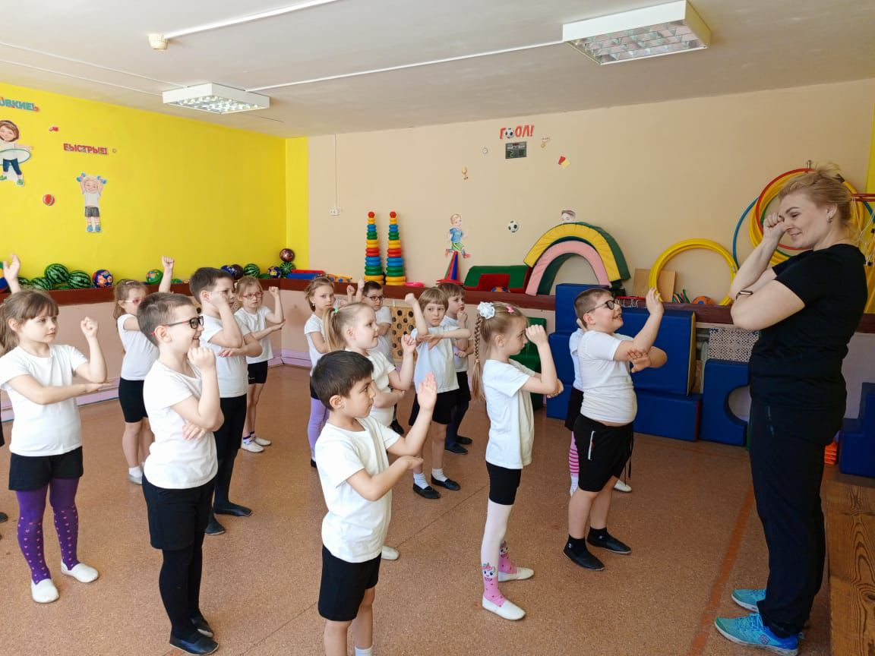
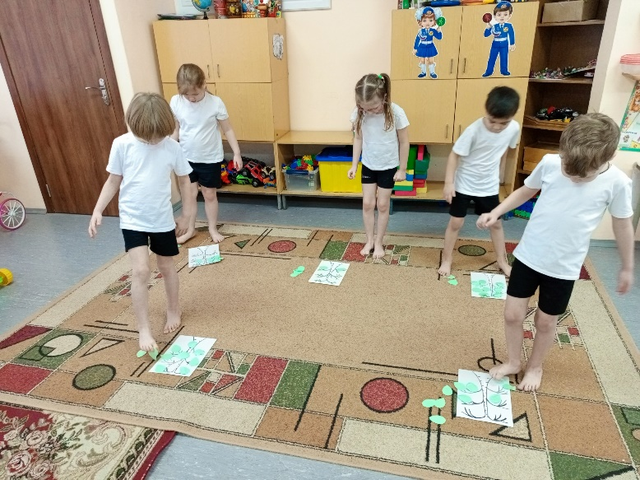
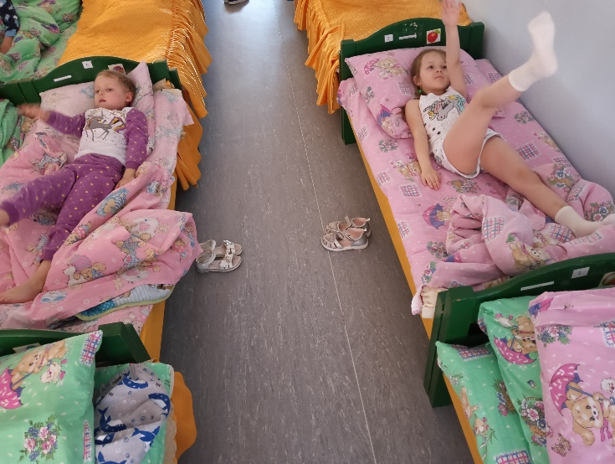
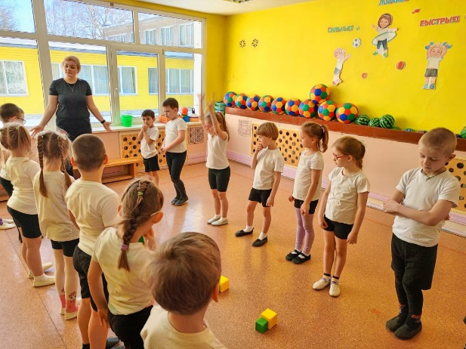
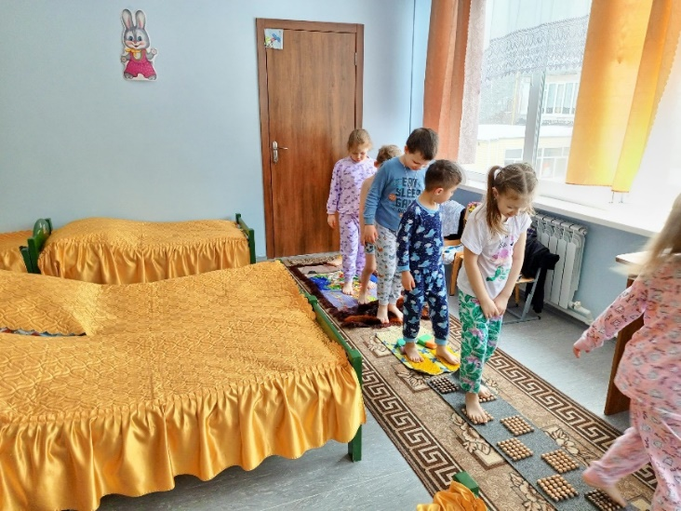
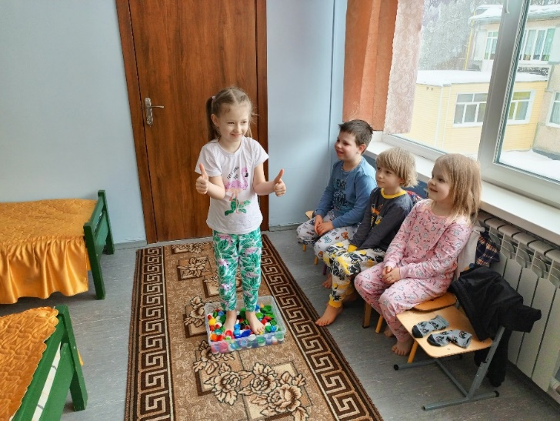
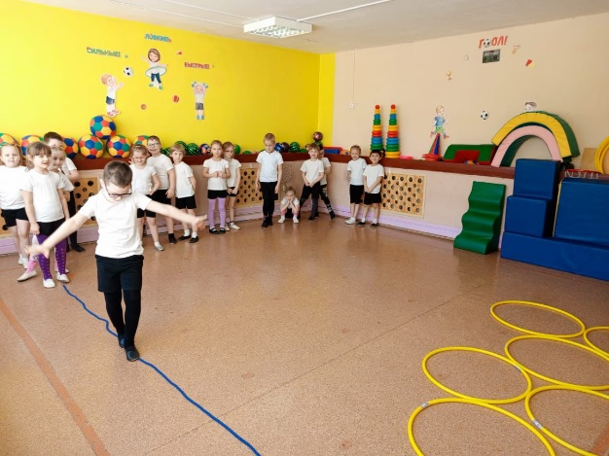
Здоровье в порядке-
спасибо зарядке!

Slide 9
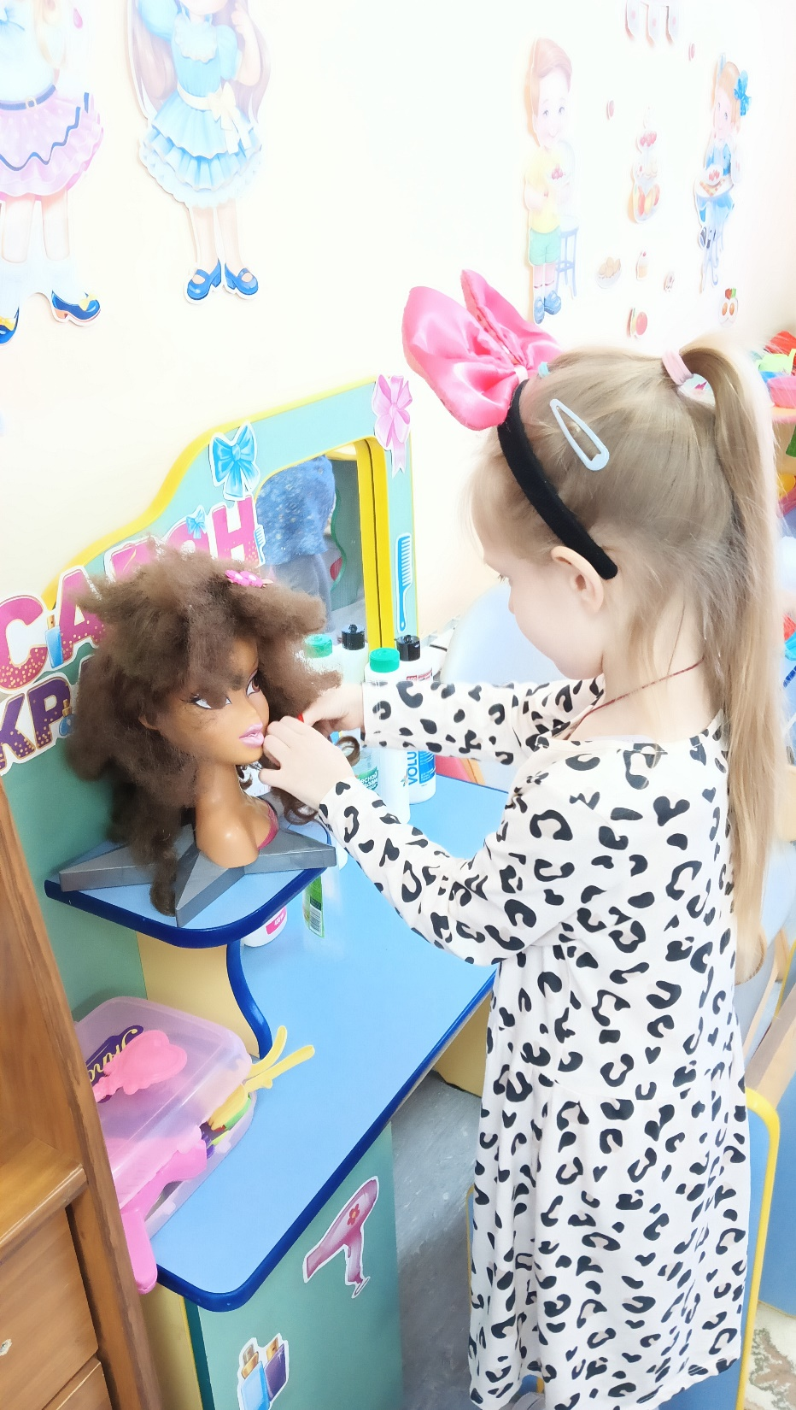
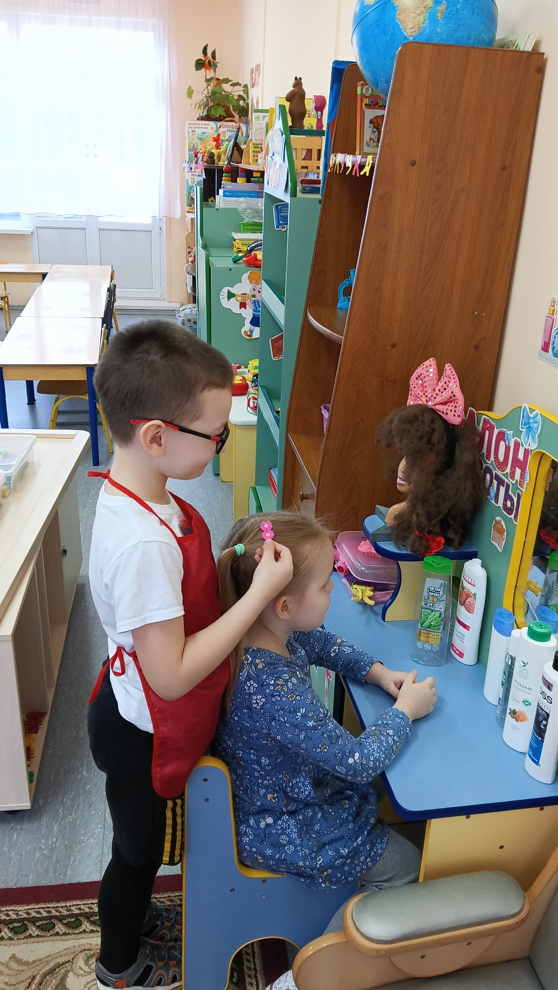
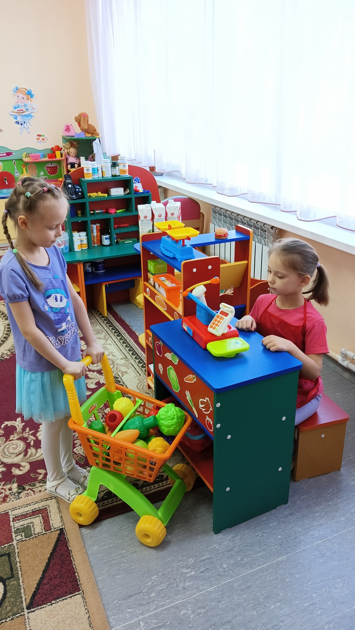
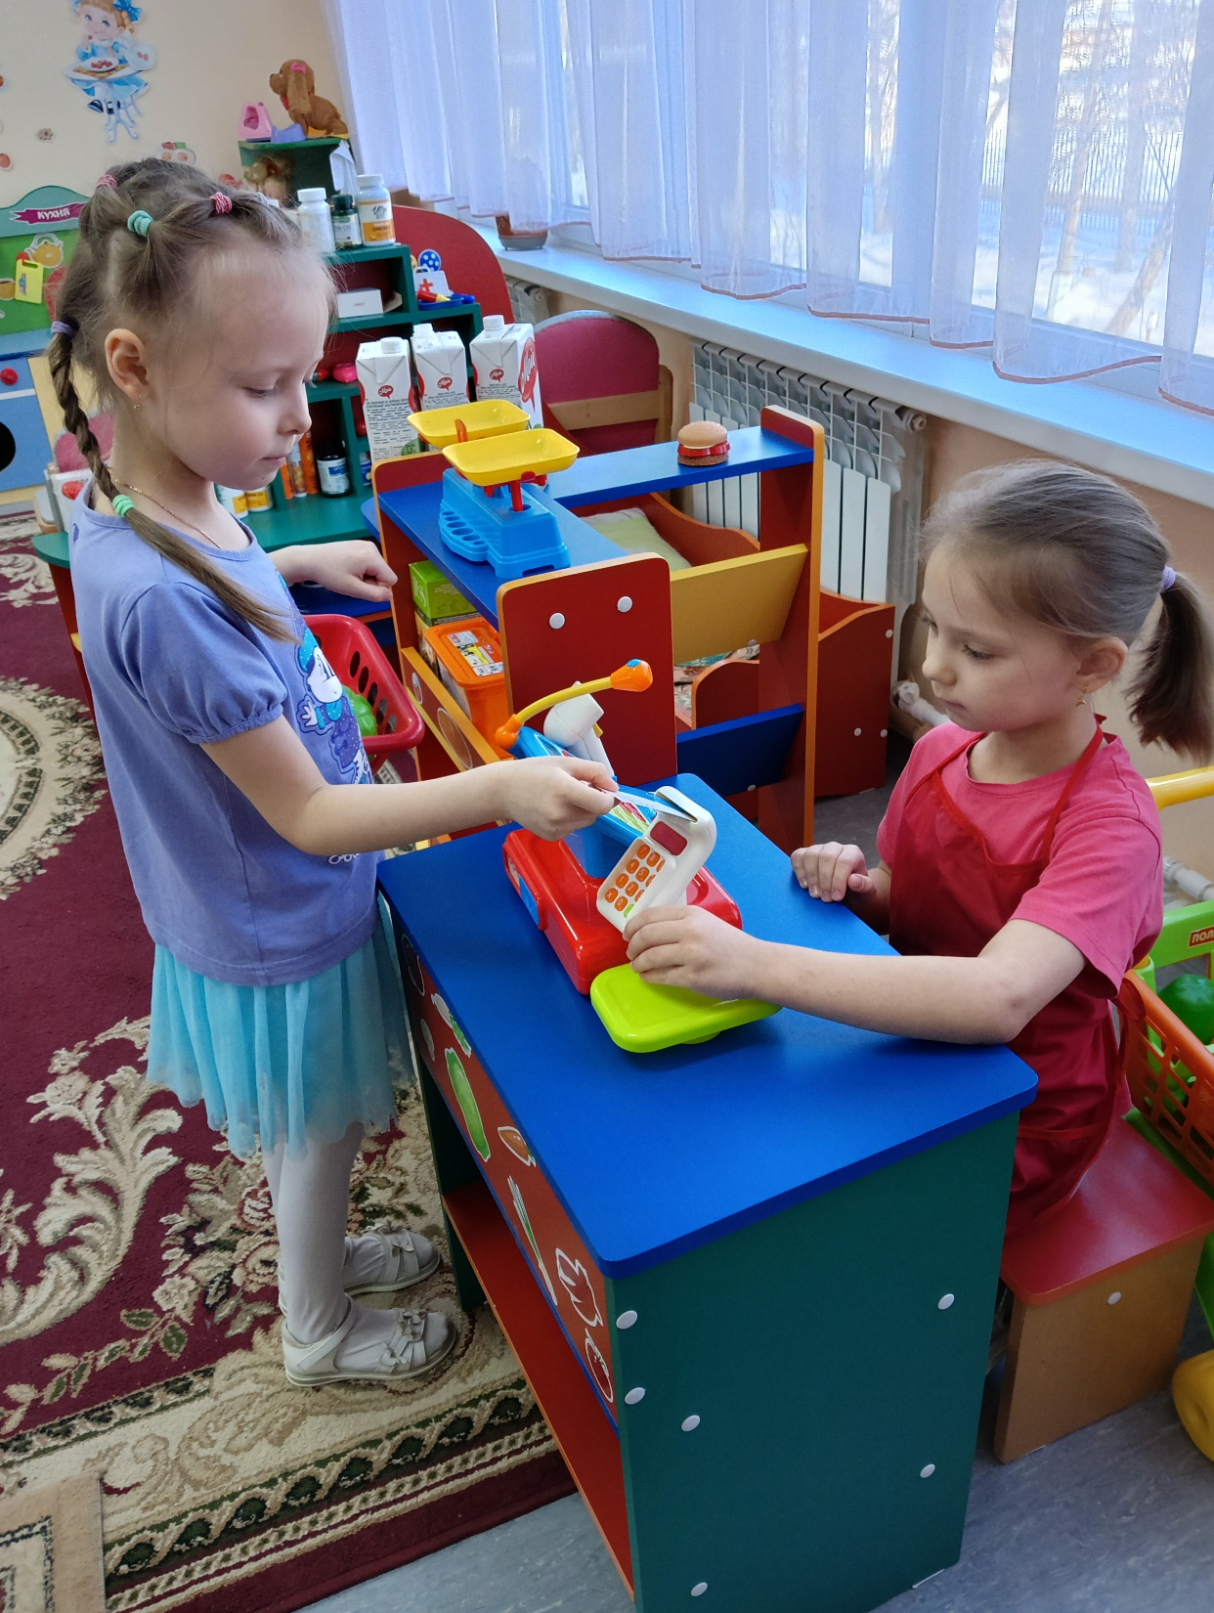
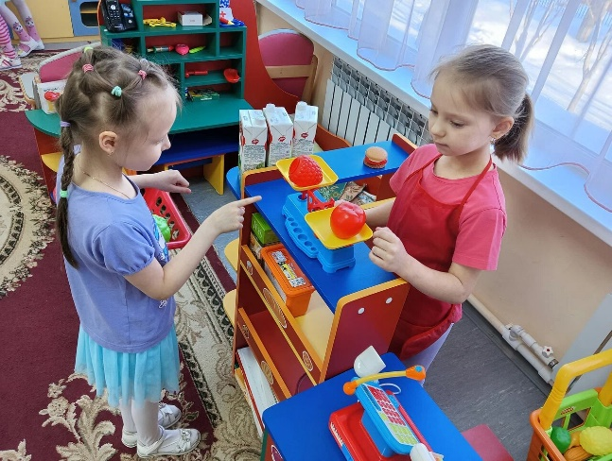
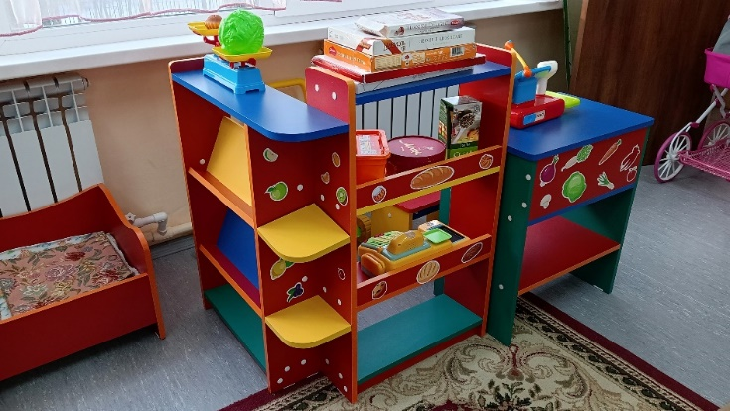
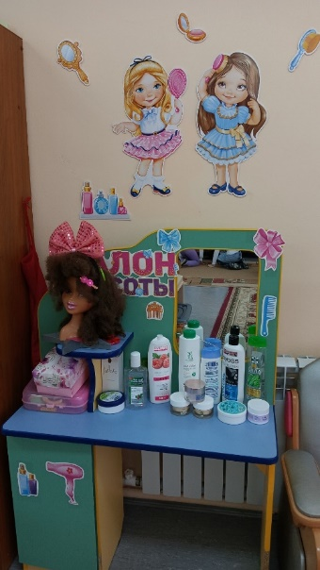
Чтобы суп и компот сварить –нужно в магазин сходить.
У нас все мальчики и девочки :очень симпатичные!

Slide 10
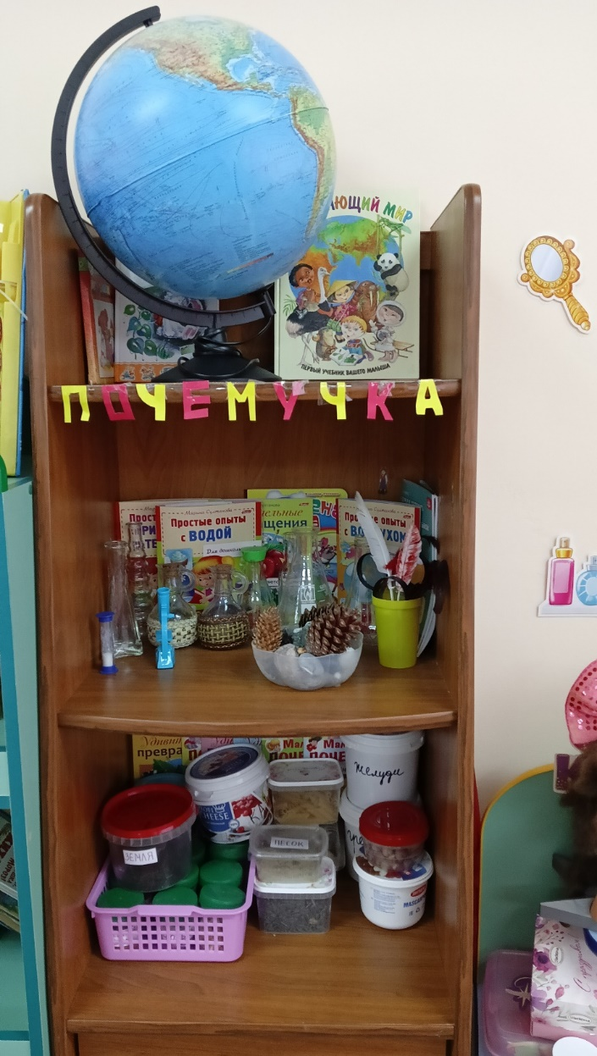
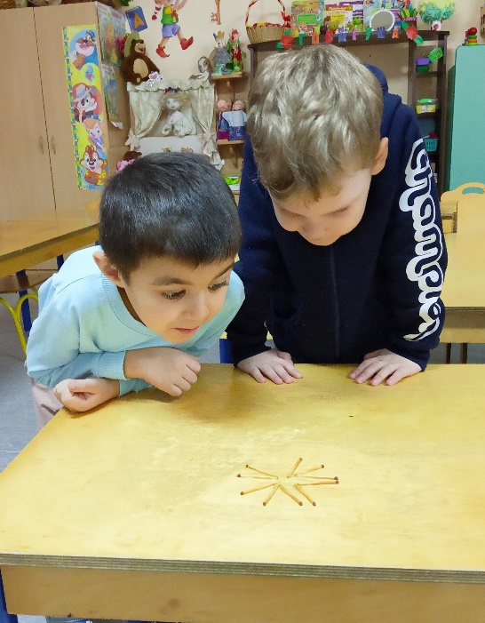
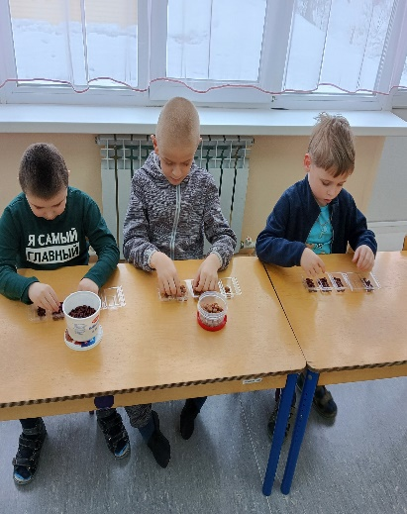
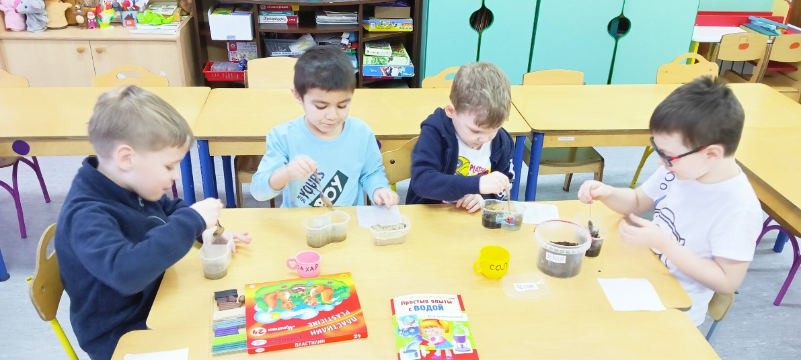


Эксперименты-это интересные моменты.
Самим все можно познавать,
Чтобы ученым потом стать!

Slide 11



Много кубиков у нас.
Конструктор «Лего»-
Просто класс!
С ним мы любим мастерить
Ракеты в небо возводить.
Он нам руки развивает
И мечтать нам помогает.

Slide 12







На прогулке мы играем и нисколько не скучаем!

Slide 13







Называется уголок «Музыкальный»-инструментов всех не счесть, балалайка даже есть! Мы танцуем и поем –очень весело живем!

Slide 14






В детском саду у нас работа-
Все придумывают что-то.
Фантазируют,мечтают
И ,конечно же, играют!

Slide 15





Мы природу очень любим.
Будем мы в ней наблюдать
И конечно ее охранять!

Slide 16






Акция
«Посади тюльпан
желания.»
Акция: « Поможем нашим
бойцам»
Акция «Помоги братьям
нашим меньшим».

Slide 17

До скорых встреч!

